Slide 1

Jmeter-第一讲
PTG
2014.4.3

Slide 2
目 录
一、JMeter介绍
二、JMeter安装
三、运行JMeter
四、测试计划里的元件
五、建立测试计划

Slide 3
一、JMeter介绍
1．JMeter是什么？
2．JMeter能做什么？

Slide 4
JMeter是什么
Apache JMeter 是Apache组织的开放源代码项目，是一个100%纯Java桌面应用，用于压力测试和性能测量。它最初被设计用于Web应用测试但后来扩展到其它测试领域。
大家可以到http://jakarta.apache.org/site/downloads/downloads_jmeter.cgi
下载源代码和查看相关文档。

Slide 5
JMeter能做什么？
能够对HTTP和FTP服务器进行压力和性能测试，也可以对任何数据库进行同样的测试（通过JDBC）。
● 完全的可移植性和100%纯Java。
● 完全Swing的轻量级组件支持（预编译的JAR使用 javax.swing.*）包。
● 完全多线程框架允许通过多个线程并发取样和通过单独的线程组对不同的功能同时取样。
● 精心的GUI设计允许快速操作和更精确的计时。
● 缓存和离线分析/回放测试结果。
●

Slide 6
二、JMeter安装
1、需求
2、安装

Slide 7
需求
1．Java版本
在JVM 1.5或者更高的版本上JMeter的功能可以完全实现
2．操作系统
JMeter是一个100%的Java应用，它可以在当前任何一个已经部署了Java的操作系统上运行。

Slide 8
安装
推荐用户使用最新的版本。
安装JMeter，只需简单的解压zip或tar文件到你想要安装的那个目录里。假定你已经正确的安装了一个JRE/JDK并且环境变量JAVA_HOME也已经被设置，那你则不需再做其它更多的事情了

Slide 9
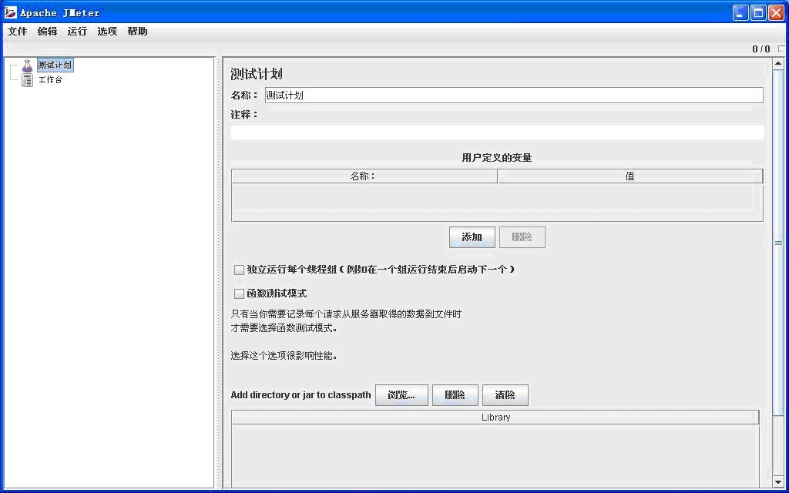
三、运行JMeter
运行安装目录下的bin\jmeter.bat（在window平台上）或jmeter（在unix平台上）来运行JMeter。(运行成功后，会出现下面的界面)

Slide 10
四、测试计划里的元件
1．线程组
2．控制器
3．监听器
4．定时器
5．断言

Slide 11
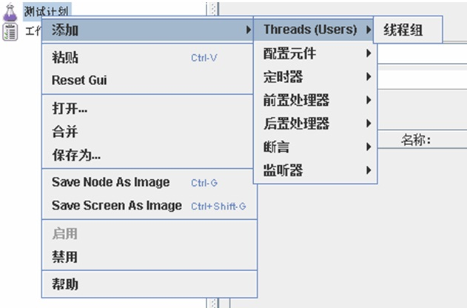
线程组

Slide 12
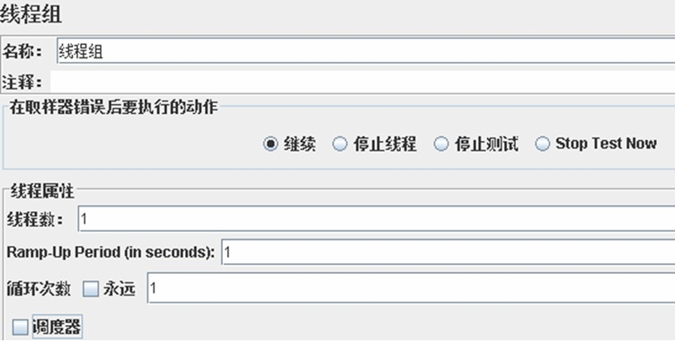
线程组

Slide 13
线程组
线程组元件控制JMeter执行你的测试计划时候使用的线程数量。对线程组的控制允许你：
设置线程数
设置Ramp-Up Period
设置测试要执行的次数
每个线程将会完全独立的运行测试计划，互不干扰

Slide 14
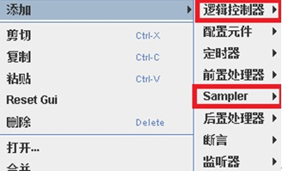
控制器
两种类型的控制器：取样器(Sampler)和逻辑控制器

Slide 15
控制器
取样器(Sampler)指示JMeter向一个服务器发送请求。例如，如果你想让JMeter发送HTTP请求，那么添加一个HTTP请求器。你可以向一个取样器中添加一个或多个配置元件来定制请求。
逻辑控制器允许你定制JMeter何时发送请求。例如，你可以添加交替（Interleave）逻辑控制器来在两个HTTP请求取样器之间轮流。查看逻辑控制器获得更多信息。

Slide 16
监听器
当JMeter运行时，监听器可以提供访问JMeter所收集的关于测试用例的信息。图像结果监听器在一个图表里绘制响应时间。查看结果树监听器具体的显示取样器的请求和响应，然后以HTML和XML格式显示出来。其它的监听器提供汇总或组合信息

Slide 17
定时器
JMeter线程发送出的每个请求是不间断的。我们建意你通过添加一个可用的定时器到你的线程组里来指定延迟时间。如果你不添加延时，JMeter可能在较短的时间内发送大量的请求致使你的服务器瘫痪。
定时器将导致JMeter在线程组里，在每个请求间，延迟一定时间。
如果你想在一个线程组里添加一个以上的定时器，JMeter会在执行你所应用的那个取样器之前累加所有的计时器，然后以那累加后的时间来做停顿

Slide 18
断言
断言允许你断言从被测的服务器端接收到的响应的事实。使用断言，你能“根本上测试”你的应用返回的你预期的结果

Slide 19
五、建立测试计划
创建一个基础的测试计划来测试网站。
5个用户向Jakarta网站上的两个网页发送请求。让每个用户发送两次。这样，总的请求数为：（5个用户）X（2个请求）X（重复2次）=20个HTTP请求。

Slide 20
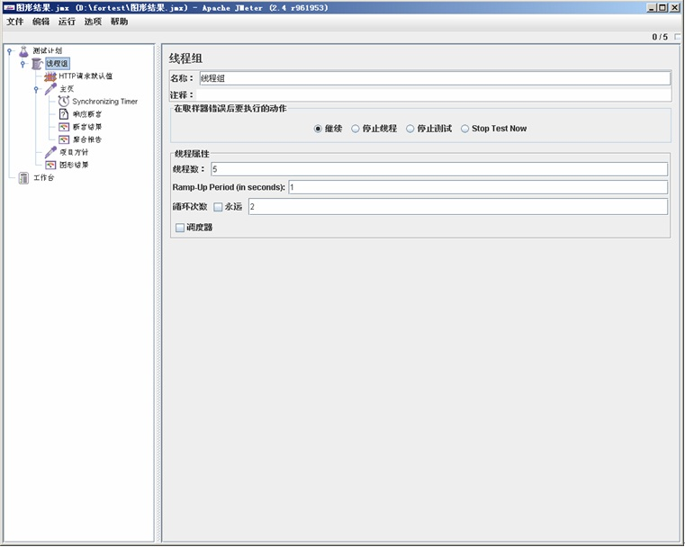

Slide 21
添加用户
处理每个JMeter测试计划的第一步就是添加线程组元件。这个线程组会告诉JMeter你想虚拟的用户数量，发送请求的频率以及发送请求的数量。
选中测试计划，右键单击选择添加菜单，然后再选择Threads->线程组。

Slide 22
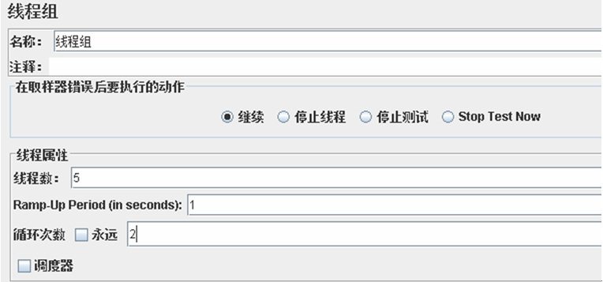

Slide 23
在线程数里输入5，代表五个线程
下一个输入域，Ramp_Up Period,保持不变。这个值是告诉JMeter在开始各个线程之间延迟多长时间。例如，如果你输入5，JMeter将会在5秒前完成该线程里的所有操作。因此，如果我们有5个线程和5秒Ramp_Up Period，延迟在开始线程之间会是1 秒（5个线程/5秒=1秒）。如果你设置此值为0，JMeter则会立刻开始此线程的所有操作。

Slide 24
最后，清除循环次数的复选项“永远”，然后输入2。这个值是告诉JMeter你的测试重复多少次。如果你输入1，那么JMeter只会运行一次你的测试。要不停的运行你的测试计划，选中“永远”复选框。

Slide 25
增加缺省的HTTP请求属性
从选中线程组这个元件开始，右键单击选择“添加”菜单，然后选择“配置元件”->HTTP请求默认值。然后，选中这个元件看一下控制面板
跟大多数JMeter元件一样，HTTP请求默任值面板也有一个你可以更改的名称域。在这个例子，保持默任值不变。

Slide 26
WEB服务器名字或IP，对于你现在正在创建的这个测试计划，所有的HTTP请求都发送到相同的WEB服务器，jakarta.apache.org。输入这个域名。这是唯一我们需要指定的缺省值，剩下的地方都保持默认不变。
HTTP请求默认值元件不会告诉JMeter去发一个HTTP请求。它只是简单的定义HTTP请求元件所用的一些缺省值

Slide 27
增加Cookie支持
要添加HTTP Cookie管理器，先选中线程组，然后可以通过“编辑”菜单或右键弹出菜单来选择“添加”->“配置元件”->“HTTP Cookie管理器”。

Slide 28
增加HTTP请求
在这个测试计划中，我们需要实现两个HTTP请求。
第一个就是Jakarta网站首页(http://jakarta.apache.org/）
第二个就是工程向导网页(http://jakarta.apache.org/site/guidelines.html)。

Slide 29
首先给Jakarta Users元件添加第一个HTTP请求(添加->取样器-> HTTP请求)。然后从树中HTTP请求元件并修改正面的属性（见下图）。
1．更改名称域为“主页”。
2．设置路经为“/”。注意你不必要设计服务器的名称域，因为你已经在HTTP请求默任元件中设定过了。

Slide 30
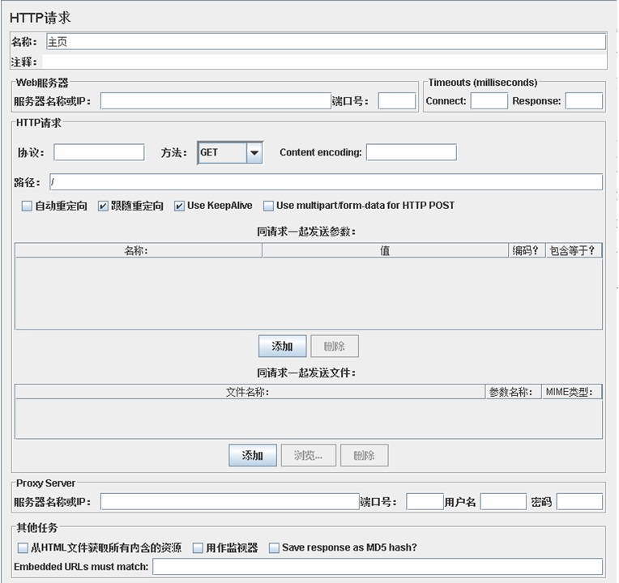

Slide 31
接下来，添加第二个HTTP请求，然后编辑下面的属性。
1．更改名称域为“项目方针”。
2．设置路经为“/site/guidelines.html”。

Slide 32
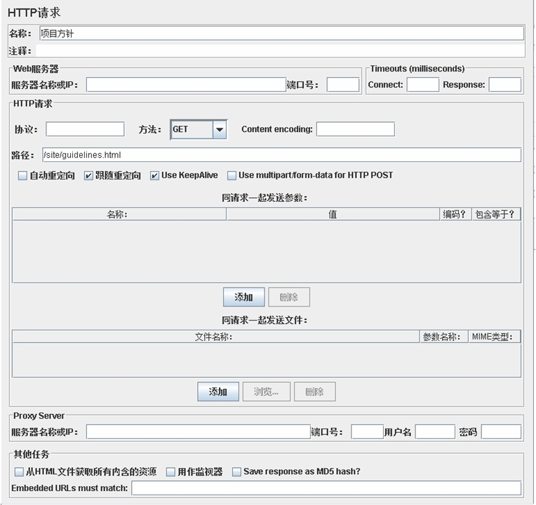

Slide 33
集合点
右键点击主页，添加->定时器->Synchronizing Timer。作用是阻断一个进程，只到N个进程被阻断时，一次性全部释放。0表示全部用户

Slide 34
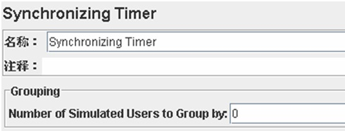

Slide 35
断言
右键点击主页，添加->断言->响应断言。用以判断响应数据中是否包含断言中声明的内容

Slide 36
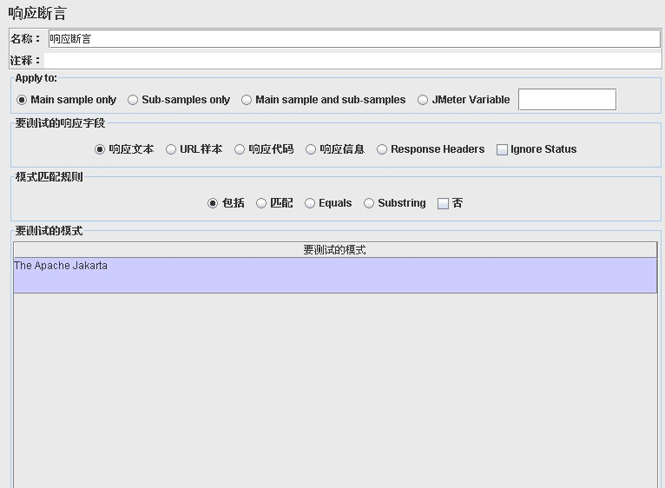

Slide 37
参数化
可以通过CSV Data Set Config来实现。
右键Http请求，配置元件->CSV Data Set Config
Filename:指定数据文件存放的位置。
Variable Name:指定变量，用逗号分开。

Slide 38
数据文件内容如下
User1,123
User2,456
User3,789
在需要使用变量的地方，比如在登录操作中，需要提交的表单字段包含用户名密码，我们就可以用${变量名} 的形式进行替换，例如${user}和${password}

Slide 39
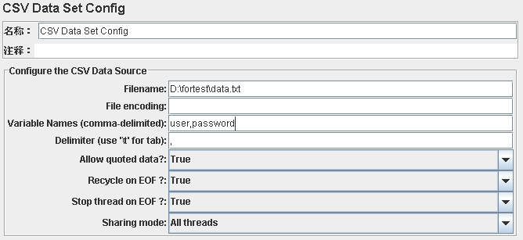

Slide 40
添加监视器来查看测试结果
图形结果
聚合报告

Slide 41
图形结果
添加一个图形结果监视器（添加->监视器->图形结果）。然后，你需要指定一个目录和一个输出的文件名。你可以输入到文件名域里，也可以选择“浏览”按钮来浏览目录并输入文件名

Slide 42
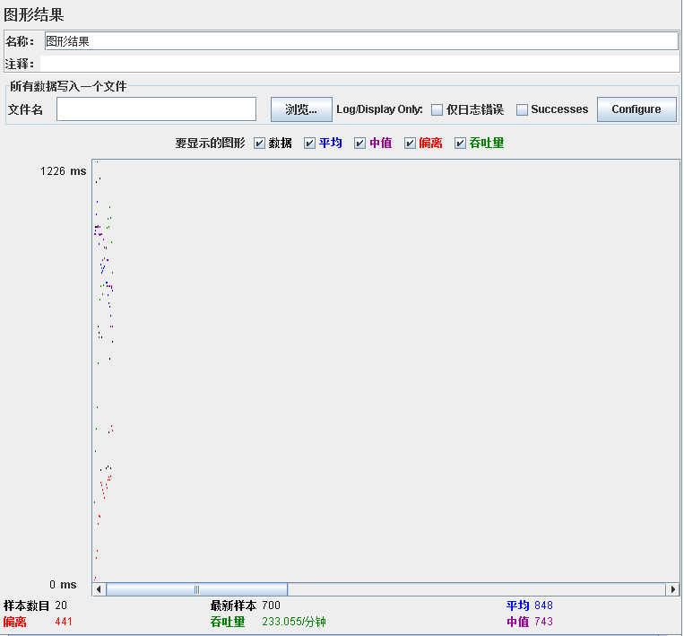

Slide 43
聚合报告
添加一个聚合报告监视器（添加->监视器->聚合报告）。然后，你需要指定一个目录和一个输出的文件名。你可以输入到文件名域里，也可以选择“浏览”按钮来浏览目录并输入文件名

Slide 44
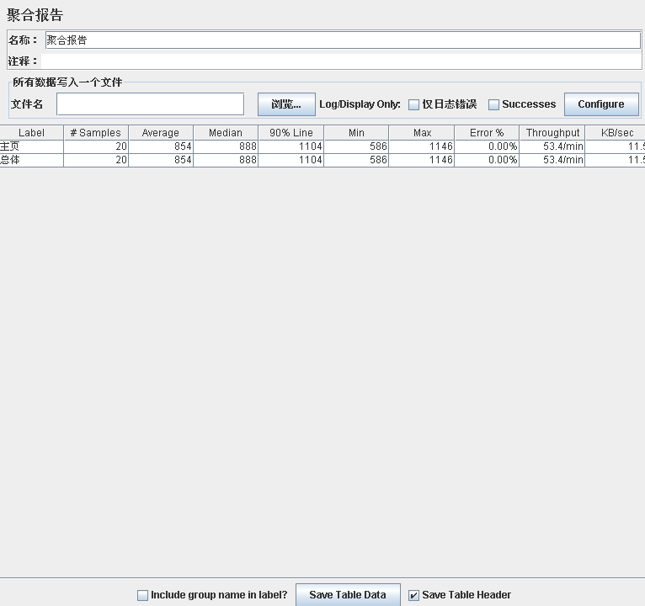

Slide 45
#Samples：表示你这次测试中一共发出了多少个请求，如果模拟10个用户，每个用户迭代10次，那么这里显示100
Average：平均响应时间——默认情况下是单个 Request 的平均响应时间，当使用了 Transaction Controller 时，也可以以Transaction 为单位显示平均响应时间
Median：中位数，也就是 50％ 用户的响应时间
90% Line：90％ 用户的响应时间

Slide 46
Min：最小响应时间
Max：最大响应时间
Error%：本次测试中出现错误的请求的数量/请求的总数
Throughput：吞吐量——默认情况下表示每秒完成的请求数（Request per Second），当使用了 Transaction Controller 时，也可以表示类似 LoadRunner 的 Transaction per Second 数
KB/Sec：每秒从服务器端接收到的数据量，相当于LoadRunner中的Throughput/Sec

Slide 47
登录一个网站
在一些其他的情况下，我们需要登录一个网站，以便进行后续操作。在浏览器中一般是一个按钮以POST的形式，把表单中的用户名密码信息以参数的形式提交。

Slide 48
在JMeter中实现这些，需要添加一个HTTP请求，并把方法设为POST。需要知道表单中的参数名称和目标页地址

Slide 49
